Slide 1
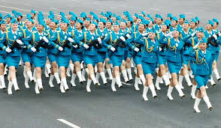
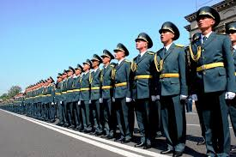
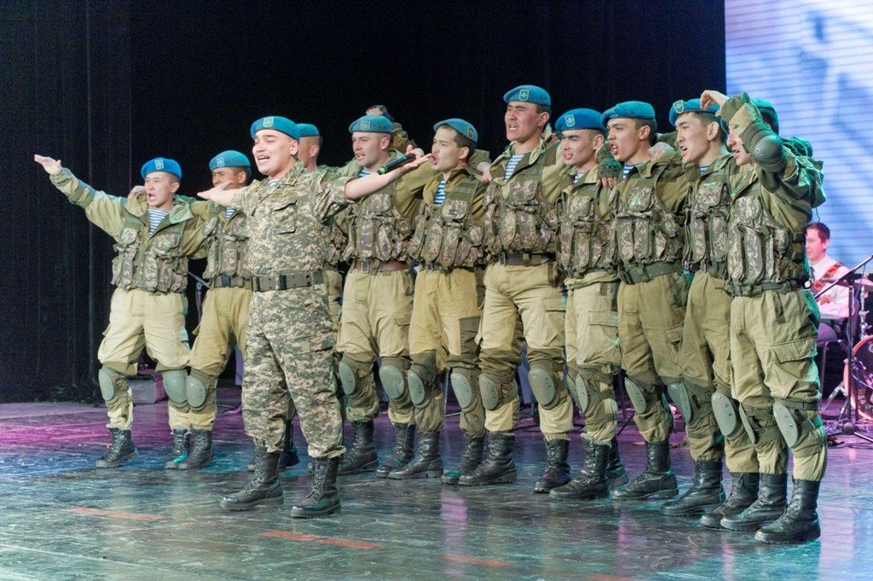
Тема №6
«Социально-психологическая структура воинского коллектива»

Slide 2
Учебные вопросы:
Основные социально-психологические понятия группы
Отрицательное лидерство в первичных воинских коллективах
Основные направления психологического исследования воинского коллектива
Основные признаки и виды групп.
Влияние групп разного уровня на развитие личности
Понятие о коллективе.
Воинское подразделение как коллектив
Особенности воинского коллектива

Slide 3
Структура психологии коллектива весьма сложна и многообразна каждый структурный ее элемент может иметь свои особенности например, коллективное мнение может быть единым или разноплановым, отношения в коллективе могут быть принципиальными или беспринципными, доброжелательными или напряженными; настроения коллектива-- тонизирующими или снижающими активность людей и т. д.

Slide 4
Группа
Группой принято называть определенное объединение людей. Все человеческое общество состоит из множества групп, которые различают по целому ряду признаков:
• по целям и содержанию деятельности (трудовые, боевые, учебные и другие группы);
• по способу объединения (группы производственные, бытовые и т. д.);
• по форме организации и возникновения (группы реальные, условные, организованные, формальные и неформальные);
• по характеру и контактности общения, отношений к личности всех других членов группы (первичные - контактные и вторичные - состоящие из людей, имеющих некоторые общие ценности и стандарты поведения, но только относительно ограниченных сфер их жизни.

Slide 5
Большие и малые социальные группы.
Большие социальные группы - это классы, прослойки, политические группы, партии, профессиональные союзы, вооруженные силы, нации и другие (возрастные, образовательные) общности и объединения.
Малые социальные группы - это воинское подразделение, цех, школьный класс, студенческий курс. Их принято называть первичными. Они отличаются от больших тем, что в них осуществляются постоянное межличностное общение, контакт, взаимодействие.
Любая малая социальная группа проходит три уровня развития: низкий, средний и высокий.

Slide 6
Уровни развития малых групп
Низкий уровень характерен для группы военнослужащих, которые только что объединились на основе приказа (призывники) или личных интересов (любители шахмат). Такая группа обычно называется ассоциацией
Средний уровень развития, который характеризуется более осознанной деятельностью и дисциплинированностью военнослужащих. Такую группу называют кооперацией
Проходит некоторое время, и они могут перейти на более высокий уровень своего развития - уровень автономизации.

Slide 7
Уровни развития малых групп
Низкий уровень характерен для группы военнослужащих, которые только что объединились на основе приказа (призывники) или личных интересов (любители шахмат). Такая группа обычно называется ассоциацией
Средний уровень развития, который характеризуется более осознанной деятельностью и дисциплинированностью военнослужащих. Такую группу называют кооперацией
Проходит некоторое время, и они могут перейти на более высокий уровень своего развития - уровень автономизации.

Slide 8
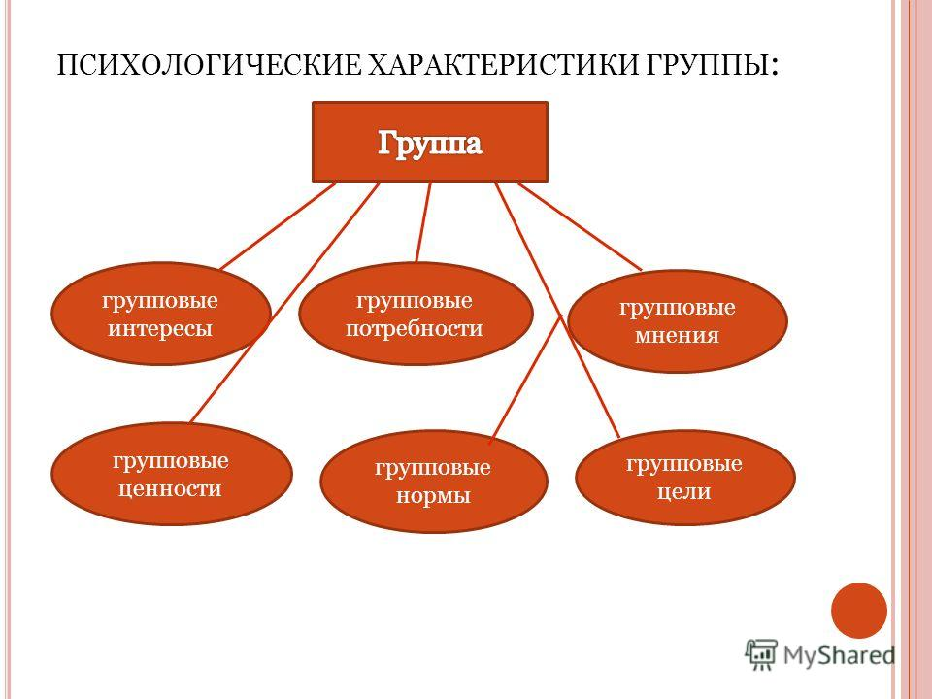

Slide 9
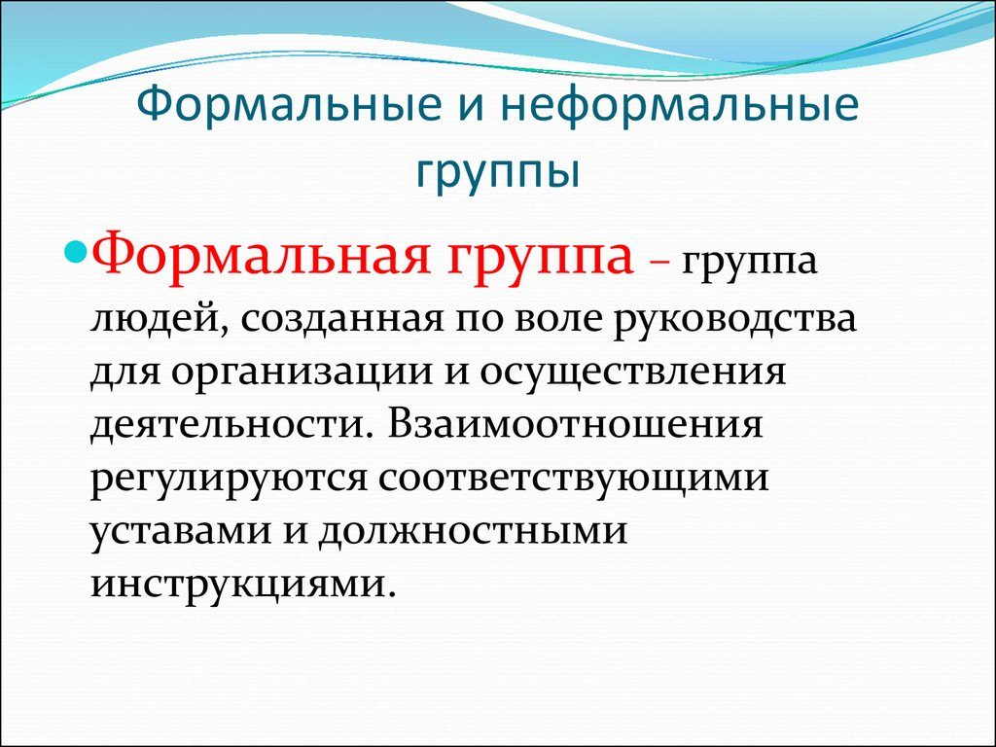

Slide 10
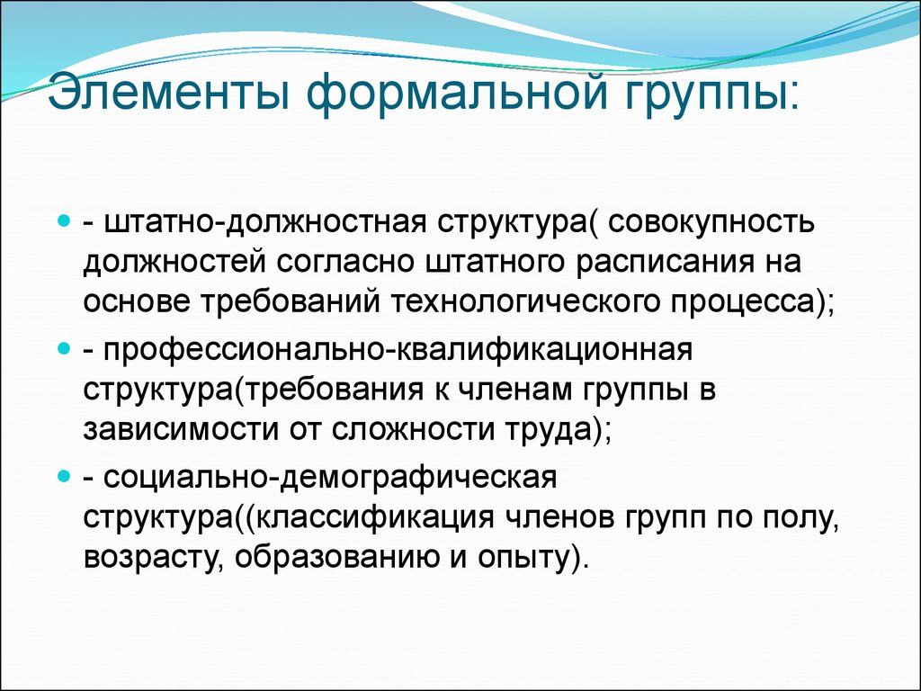

Slide 11
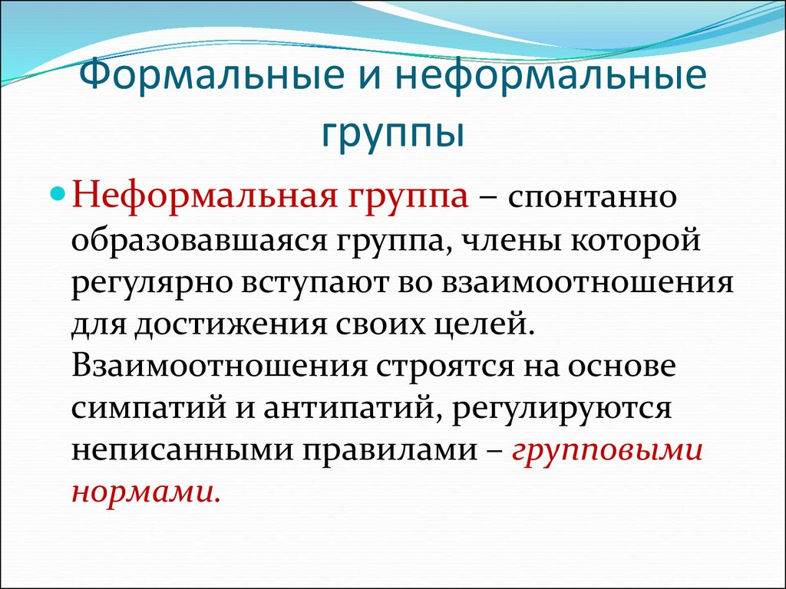

Slide 12
Наиболее тесно и непрерывно контактируемый коллектив называется первичным. Первичными коллективами в армии являются отделение, расчет, экипаж, взвод, рота (батарея) и им равные. Узкая группа военнослужащих, насчитывающая два-три и более человека, называется микрогруппой.

Slide 13
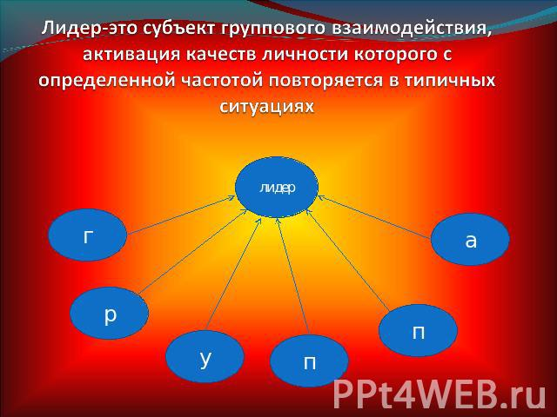

Slide 14
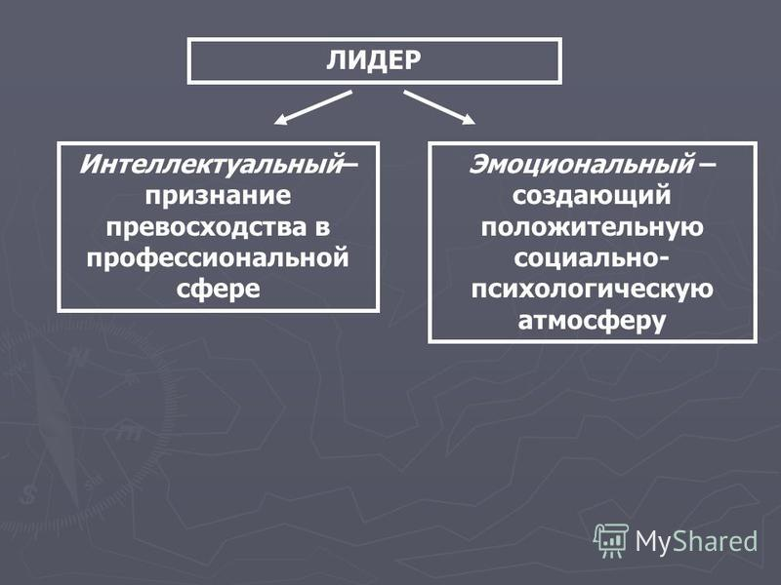

Slide 15
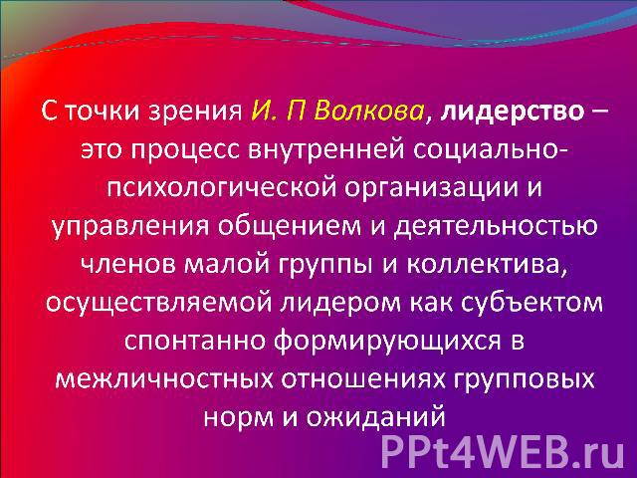

Slide 16
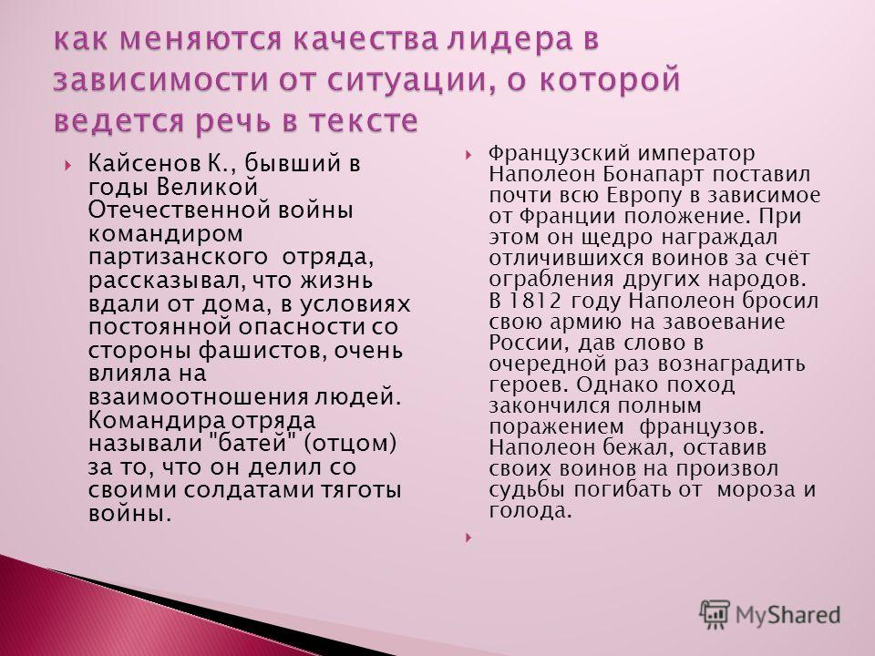

Slide 17
Неформальный лидер
Неформальные лидеры – это члены коллектива которые официально не имеют руководящей должности, но занимают благодаря набору профессиональных качеств жизненному опыту и определенному поведению особое положение. Неформальное лидерство зарождается внутри коллектива, чаще всего стихийно и является своеобразным символом общности сотрудников.

Slide 18
Задача начальника
Неформальный лидер может стать руководителю командиру как серьезной помехой, так и надежной опорой. А значит, особым талантом неформального лидера необходимо управлять. ОСНОВНАЯ ЗАДАЧА НАЧАЛЬНИКА – направить действия лидера в нужное русло.

Slide 19
Отрицательное лидерство
Под отрицательным лидерством в первичных воинских коллективах понимается процесс доминирования, ведущего положения отдельных воинов и групп военнослужащих ущемляющих права военнослужащих, как правило, младшего призыва, формирующих традиции, обычаи, нормы поведения негативной направленности.

Slide 20
Поэтапный подход изучения и предупреждения отрицательного лидерства в первичных воинских коллективах
1 этап. Самоопределение военнослужащих в первичных воинских коллективах.
2 этап Дифференциация военнослужащих в первичных воинских коллективах.
3 этап Самоорганизация и самоуправление группы военнослужащих.

Slide 21
Поэтапный подход изучения и предупреждения отрицательного лидерства в первичных воинских коллективах
1 этап. Самоопределение военнослужащих в первичных воинских коллективах.
2 этап Эмоциональной, интеллектуальной, организационной сферах межличностного взаимодействия воинов.

Slide 22
Эмоциональная сфера межличностного взаимодействия характеризуется взаимными симпатиями и антипатиями.
Интеллектуальное превосходство отдельных военнослужащих проявляется в большем развитии психических познавательных процессов, в накопленных знаниях, способностях выполнить определенные творческие задачи.
Предметом особой заботы командиров и начальников являются военнослужащие, проявляющие высокие способности в организаторской деятельности. Лидер-организатор обладает такими личностными качествами, которые позволяют ему навязывать свою волю, свои подходы, идеи другим военнослужащим.

Slide 23
Коллектив
- это организованная группа людей, являющихся частью общества, объединенная общими целями, совместной социально полезной деятельностью. Коллектив -понятие латинского происхождения, означающее «собранность», т.е. целостность, сохраняющая неприкосновенность индивидуальности.

Slide 24
Воинский коллектив
- организационное объединение военнослужащих на основе общности их идейных и морально-нравственных позиций, совместной службы и боевой (служебной, вахтенной и др.) деятельности под руководством единоначальника.

Slide 25
Воинское подразделение как определенная социальная общность возникает на базе организационной структуры части и включает в себя ряд подсистем, которым присущи свои социально-психологические особенности. Среди таких подсистем есть как формальные, так и неформальные группы. К первым относятся строевые отделения, боевые расчеты, экипажи, караулы, ко вторым - группы земляков, друзей, любителей музыки, спорта и т. п.

Slide 26
В подразделении существуют ранговые группы, связанные с функциями управления и руководства личным составом. Это могут быть официальные ранговые группы сержантов, офицеров, которые управляют людьми согласно своим функциональным или общественным обязанностям, но возможно формирование и неофициальных ранговых групп военнослужащих, которые руководят воинами в соответствии со своими эгоистическими интересами.

Slide 27
Наиболее тесно и непрерывно контактируемый коллектив называется первичным. Первичными коллективами в армии являются отделение, расчет, экипаж, взвод, рота (батарея) и им равные. Узкая группа военнослужащих, насчитывающая два-три и более человека, называется микрогруппой.

Slide 28
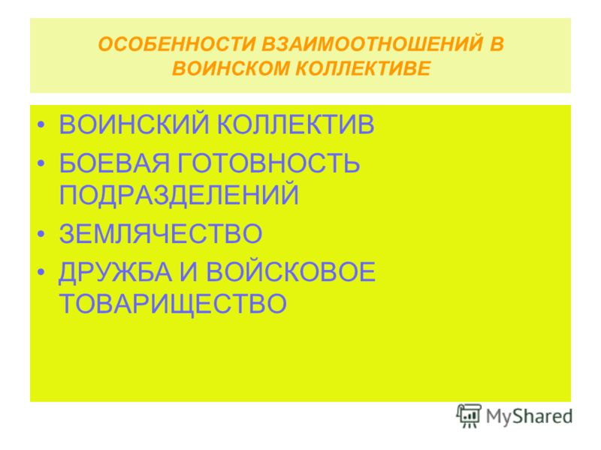

Slide 29
Признаки коллектива
Организованность. Жесткие рамки организационно-штатной структуры подразделения и воинской части; наличие органов управления командных кадров, штабов и т.п.
Направленность. Общественно значимая цель деятельности - защита Отечества, объединяющая военнослужащих и направляющая их волю на достижение целей.
Совместимость. Готовность к принятию и реализации коллективных целей, бесконфликтное общение и согласованность действий в совместной деятельности.
Сплоченность. Взаимность симпатий в межличностных отношениях. Привлекательность группы (экипажа, взвода, роты) для ее членов, единство отношений.

Slide 30
Этапы формирования воинского коллектива
1-й этап - формирование случайной группы - начального объединения военнослужащих на основе их территориальной близости в данный момент времени (например, на сборном пункте или служебном совещании);
2-й этап - формирование неорганизованной группы (номинальной группы), предусматривающей добровольное объединение людей на основе некоторого совпадения их интересов, проявившихся в ходе непродолжительных межличностных контактов;
3-й этап - формирование организованной группы – объединения военнослужащих, способных к эффективным совместным действиям. Она, в свою очередь, бывает нескольких уровней.

Slide 31
Уровни коллектива
Низкий уровень (ассоциация) представляет собой объединение на основе приказа (призывники) или интереса (любители шахмат). В составе такой группы, как правило, 7-12 человек. Период существования от 3 до 5 дней. По истечении указанного временного периода ассоциация или прекращает свое существование, или переходит на более высокий уровень.
Средний уровень (кооперация) - для нее характерна более осознанная
деятельность и дисциплина. Возникает она, как показывают наблюдения войсковой практики, через 10-15 дней после установления межличностного взаимодействия. В подразделении, как правило, насчитывается 2-3 группы по
3-6 военнослужащих, объединенных, например, на основе чувства (землячество).
Высокий уровень (автономизация) характеризуется четкой организованной структурой и дисциплиной, внутренним единством целей и мотивов военно-профессиональной деятельности.
Высший уровень группового объединения людей в отечественной психологии, в отличие от большинства зарубежных школ, принято называть коллективом.

Slide 32
Стадии развития коллектива
Первая, начальная стадия развития воинского коллектива (стадия социального единства) характеризуется тем, что, находясь на ней, военнослужащие устанавливают многообразные контакты, которые необходимы для успешного выполнения служебных и общественных заданий.
На второй стадии (стадия войскового товарищества), обычно завершается процесс взаимного изучения, устанавливаются позитивные отношения между военнослужащими, формируется достаточно стабильная структура коллектива.

Slide 33
Стадии развития коллектива
На третьей стадии социальной и боевой зрелости достигается единство воли и действий, знаний и убеждений, интересов и ценностных ориентации воинского коллектива. Отношения между военнослужащими характеризуются наличием взаимопомощи, взаимоподдержки, взаимозаменяемости и бесконфликтности.
На четвертой стадии самоуправления коллектив понимает своего руководителя (командира, начальника), как говорится, с полуслова и воспринимает его требования как свои собственные. При этом отпадает необходимость контроля действий подчиненных .

Slide 34
Особенности воинского коллектива
1. Повышенная ответственность за решение служебных и боевых задач;
2. Динамичный и постоянный учебно-боевой процесс;
3. Относительная изоляцию в профессиональной деятельности в составе расчетов, боевых экипажей;
4. Экстремальность решаемых боевых задач;
5. Неоднородность коллектива (военнослужащие по контракту из числа офицеров и военнослужащие по призыву);
6. Специфику повседневных задач и целей деятельности, а также периодически широкий диапазон общения и относительную стабильность коллективов подразделений.

